Slide 1
每周报告7.12
1.模型评估——水凝胶识别模型的参数评估
2.样机搭建——绘制建模所需的部分零件
3.学术会议——参与国际农业机器人大会

Slide 2
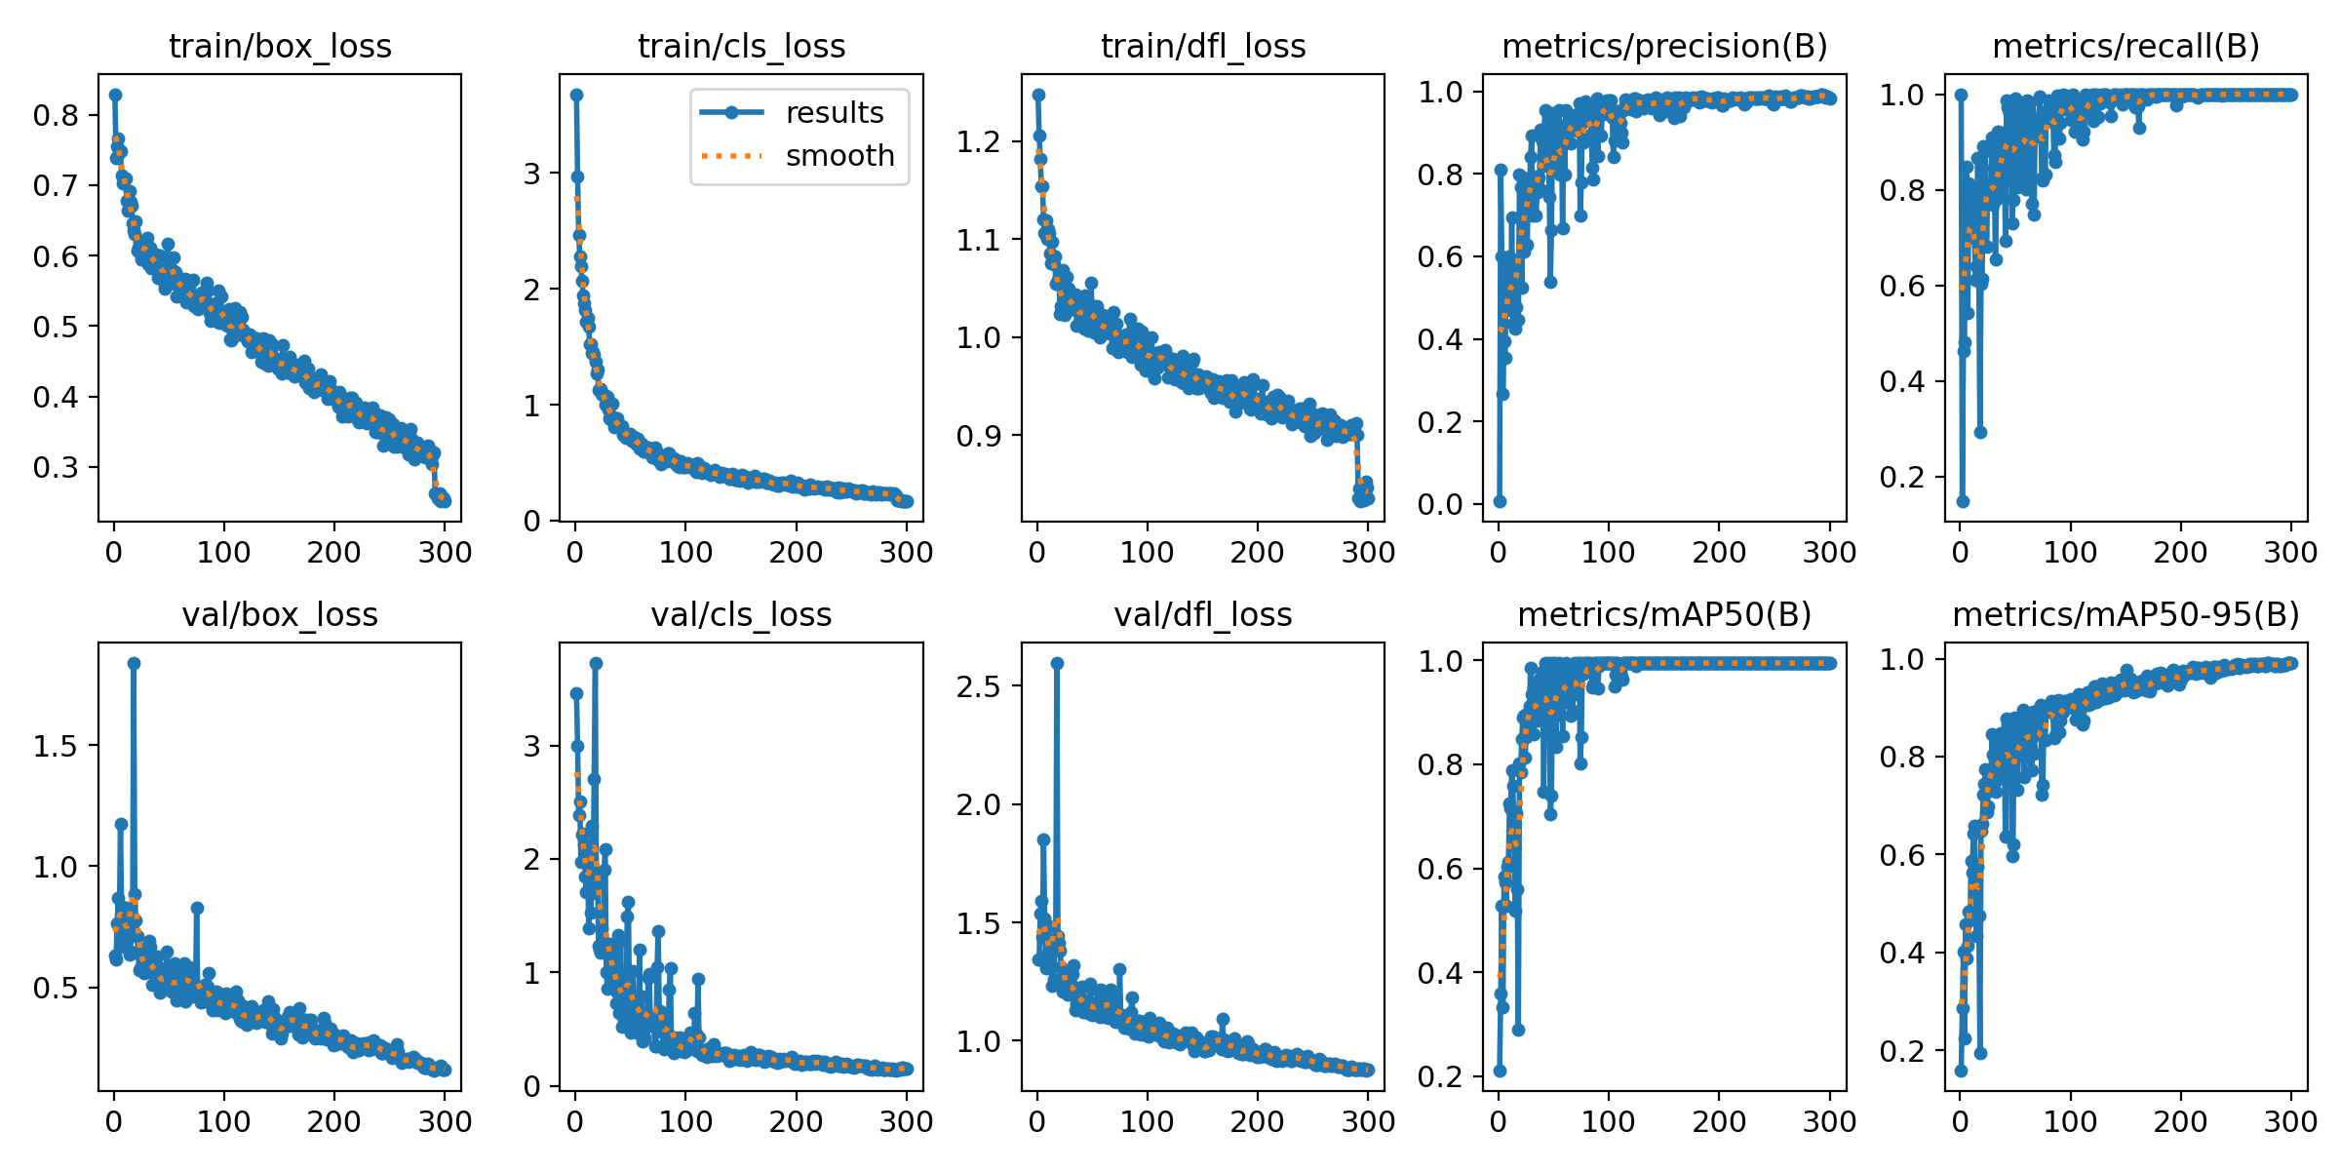
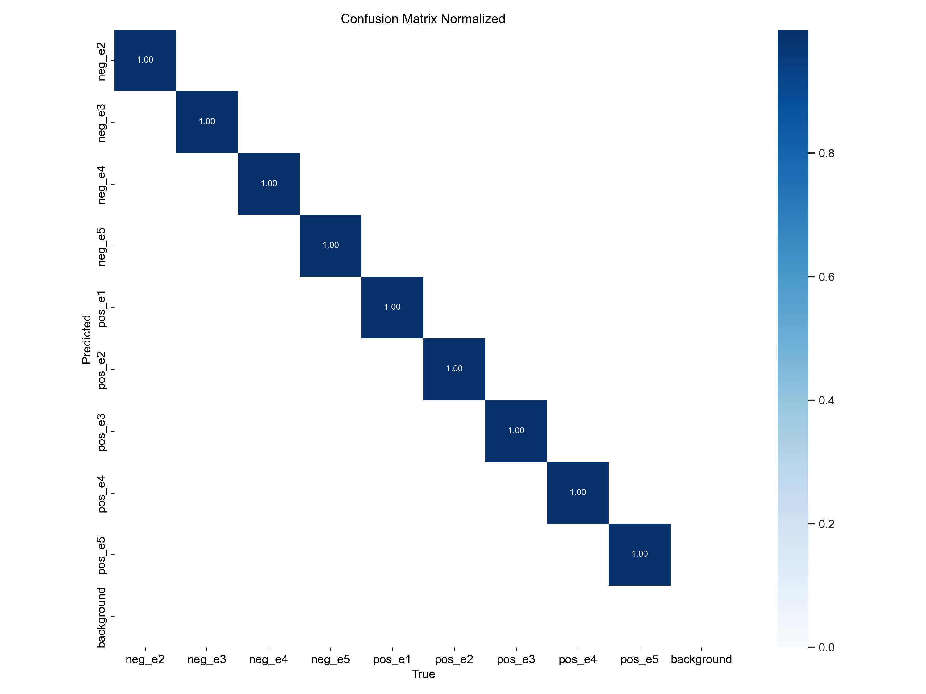
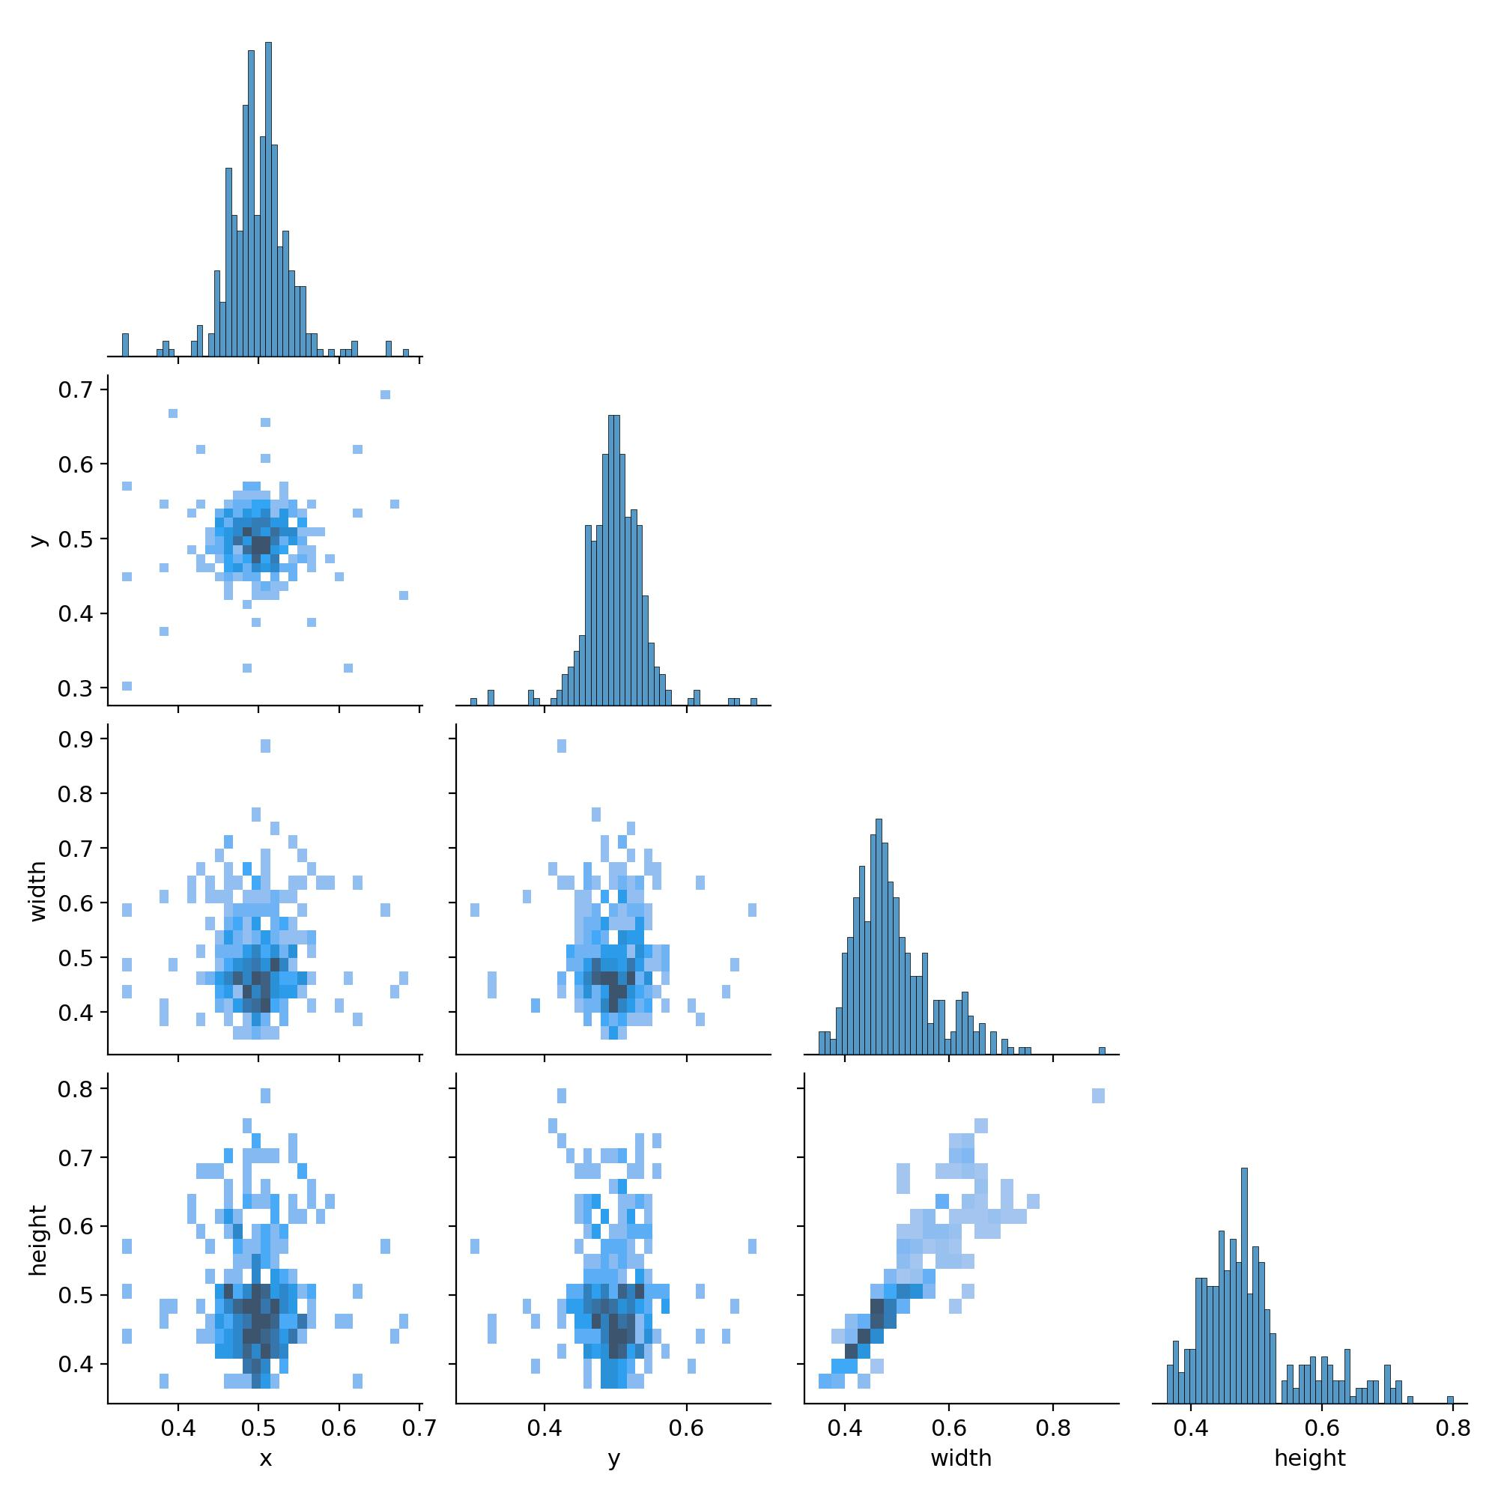
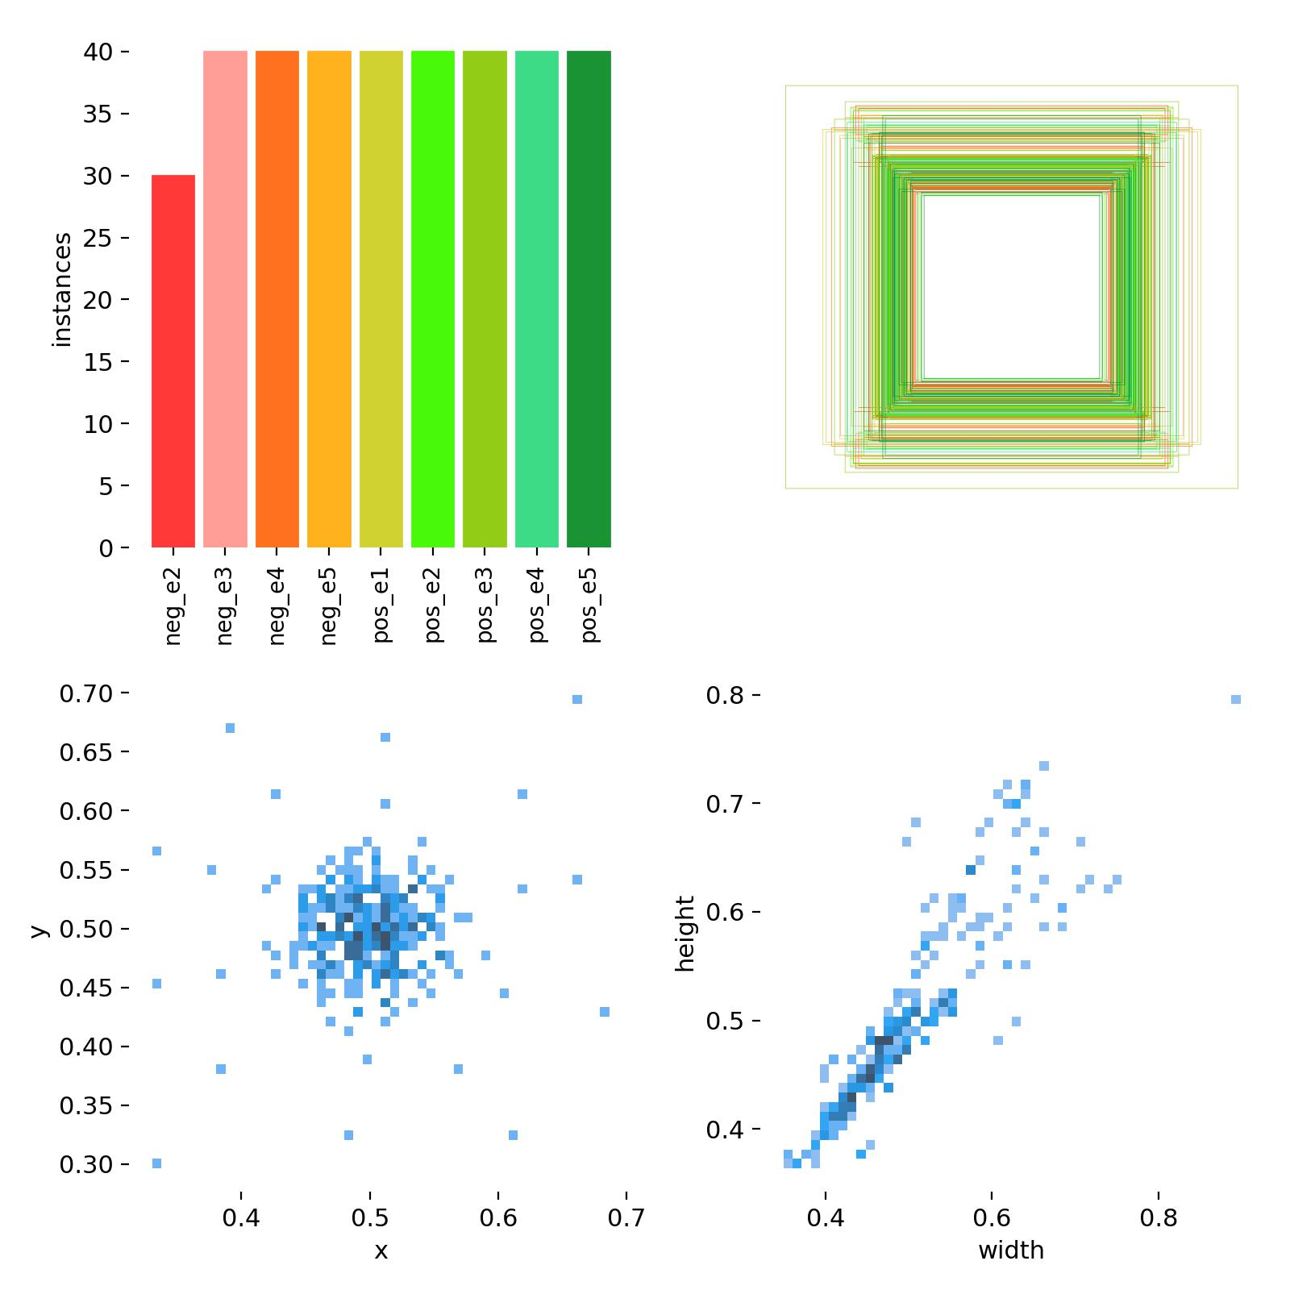
1.模型评估——水凝胶识别模型的参数评估
绘制二分类检测模型的训练参数和检测效果等图表。如图所示，可反映模型性能，对后期优化模型提供了参考。

Slide 3
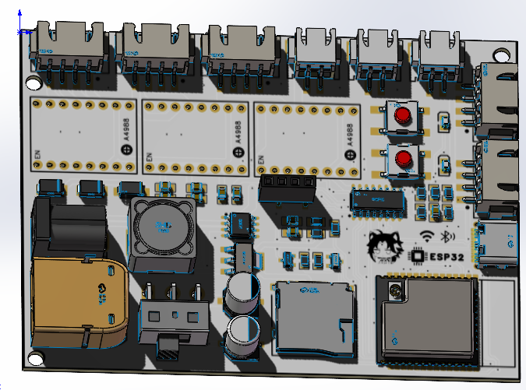
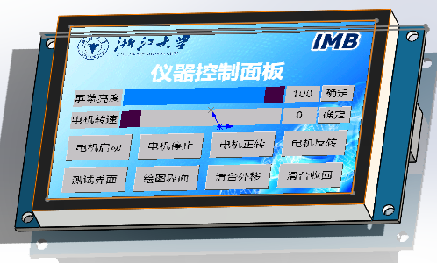
2.样机搭建——绘制建模所需的部分零件
合作搭建样机，主要负责如主控板、电机、显示屏等零件的建模工作。

Slide 4
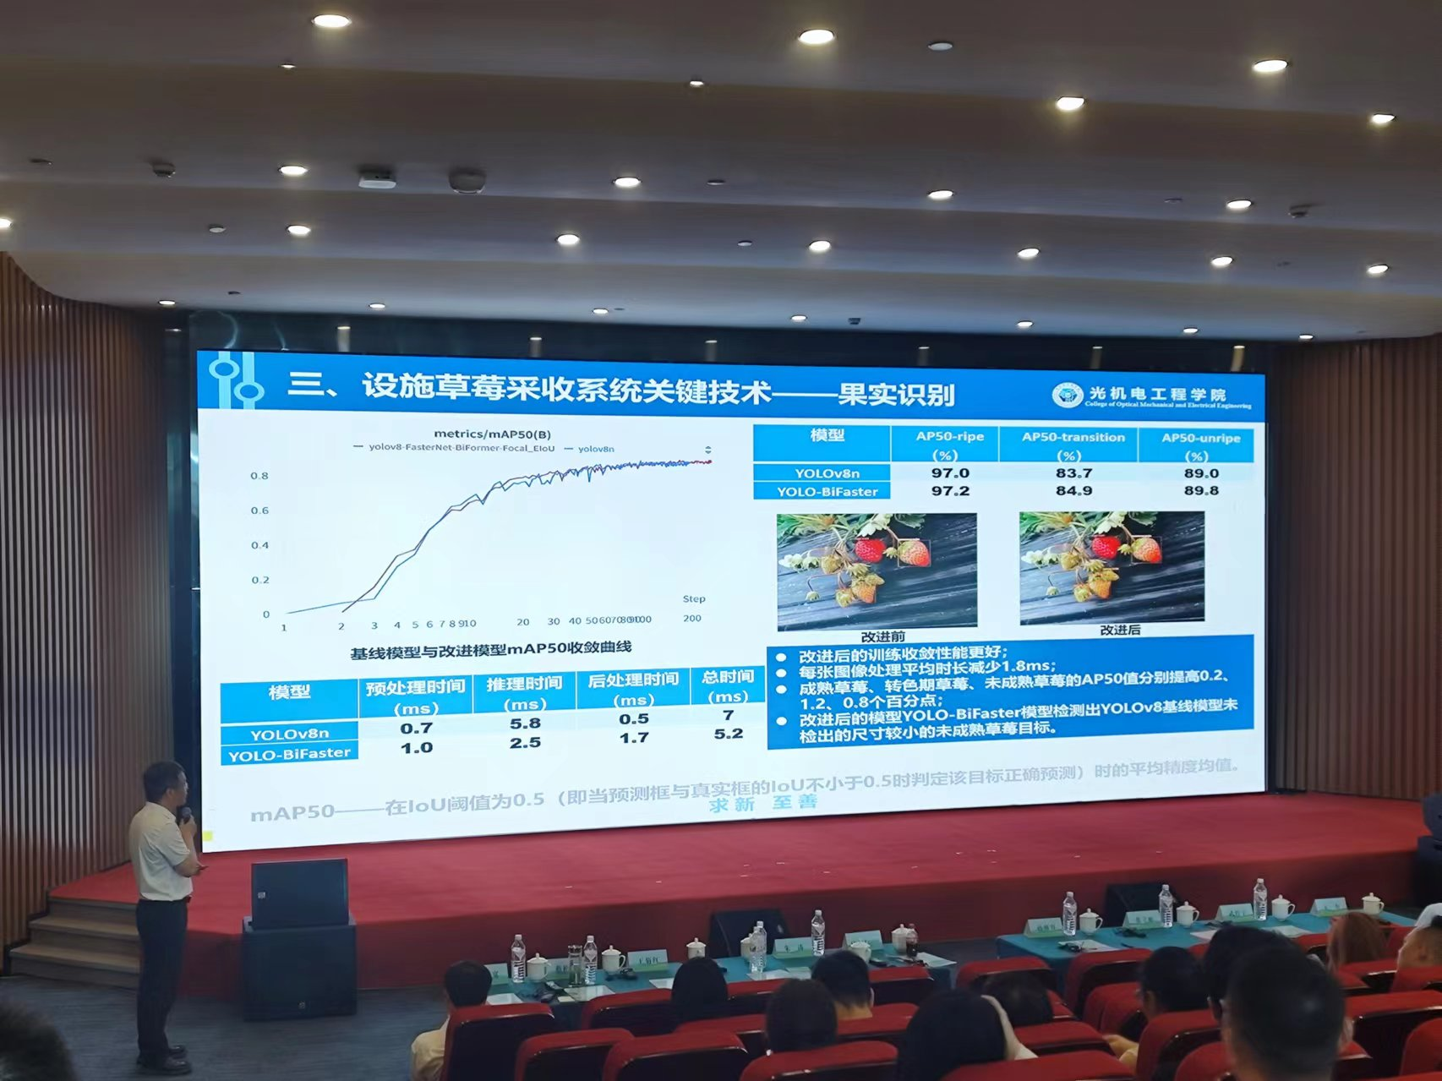
3.学术会议——参与国际农业机器人大会
参与国际农业机器人大会，学习人工智能目标检测研究方向相关的学术报告。

